Slide 1
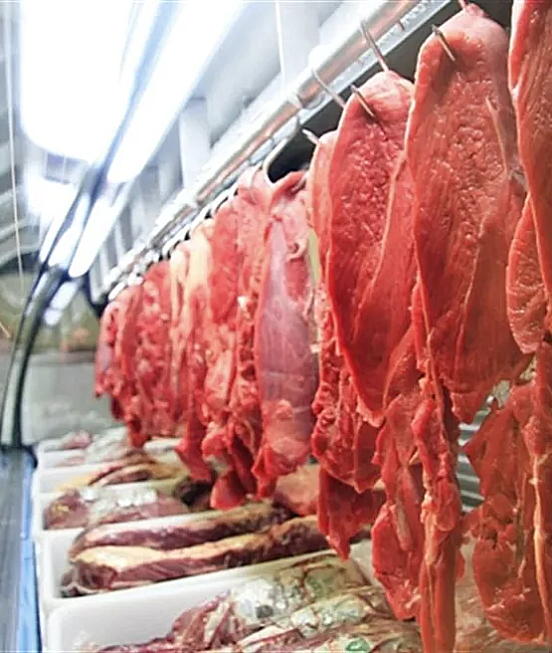
GRUPO 8 APRESENTA:
Frigologia
Presented by;
Renato Paulino
David Rafael
Gabriel Alvares
Dennis Barbosa
José Fabiano
Felipe Kling
Lucas Ferreira

Slide 2


Nosso Tema
CONTROLE E TEMPERATURA DE CARNES
Frigologia Solutions, Inc. | 2020

Slide 3

ESCOLHA DO TEMA: CONTROLE DE TEMPERATURA EM FREEZERS DE CARNE
VERIFICADO OCORRÊNCIA DE PERDA DE PRODUTOS DEVIDO FALHA NO RESFRIAMENTO DOS FREEZER HORIZONTAIS E VERTICAIS DE MERCADOS E AÇOUGUES.
MUITOS SUPERMERCADOS, VAREJISTAS E AÇOUGUES PERDEM UMA QUANTIDADE ENORME DE CARNES TODOS OS ANOS, PELA FALTA DE CONTROLE NA TEMPERATURA.
CONSTATADA NECESSIDADE DE HAVER UMA INTERFACE ONDE O RESPONSÁVEL POSSA VERIFICAR INFORMAÇÕES EM TEMPO REAL ACERCA DO RESFRIAMENTO DOS PRODUTOS.
DESTA FORMA, NOTA-SE GRANDE DEMANDA POR PARTE DE MERCADOS E AÇOUGUES PARA A RESOLUÇÃO DESSE PROBLEMA AFIM DE EVITAR GRANDES PERCAS DE MERCADORIA E AFINS.

Slide 4

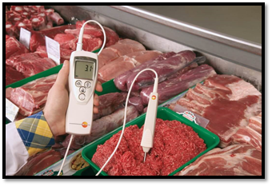

OBJETIVOS DO PROJETO
O INTUITO É CONTROLAR E MONITORAR AS TEMPERATURAS DE CARNES ARMAZENADAS EM BALCÕES OU FREEZERS HORIZONTAIS E VERTICAIS DE TAL FORMA A PASSAR INFORMAÇÕES EM TEMPO REAL AO RESPONSÁVEL DO ESTABELECIMENTO.
POR QUÊ?
ATRAVÉS DO ESTUDO APRESENTADO, VEMOS QUE EXISTEM ÍNDICES E DADOS REFERENTES TANTO A DESPERDÍCIOS DE CARNES E DERIVADOS QUANTO A MÁ CONSERVAÇÃO DOS MESMOS, INDICANDO ALTO PREJUÍZO AOS ESTABELECIMENTOS, POR NÃO TEREM CONTROLE OU ATÉ MESMO MEIOS DE ARMAZENAMENTOS CORRETOS DECRETADOS PELA LEI DE NUMERO Nº 4/2014 – DIVISA/SVS/SES.
Processo manual para obtenção de temperatura

Slide 5

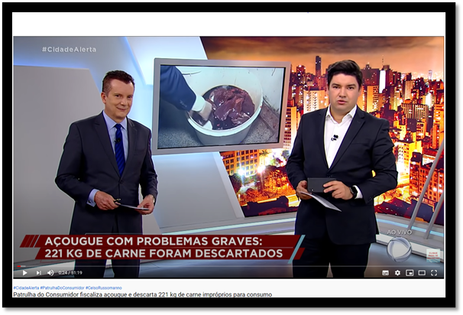

ACONTECIMENTOS PRÁTICOS
DE ACORDO COM A ORGANIZAÇÃO DAS NAÇÕES UNIDAS PARA A ALIMENTAÇÃO E AGRICULTURA (FAO) (2016), 1,3 BILHÕES DE TONELADAS DE ALIMENTOS SÃO DESPERDIÇADOS POR ANO NO MUNDO TODO, SENDO 20% DE CARNES E LATICÍNIOS, OU SEJA 260 MILHÕES DE TONELADAS DE CARNE.
39% DAS PERDAS OCORREM NAS ETAPAS DE DISTRIBUIÇÃO E ARMAZENAMENTO, OCASIONANDO GRANDE PERDA ECONÔMICA, TENDO IMPACTO SIGNIFICATIVO NOS RECURSOS NATURAIS.
Patrulha do consumidor
02/08/2020
Problemas de armazenamento e temperatura

Slide 6




QUAIS SÃO OS VALORES DA EMPRESA?
Criatividade
Somos norteados pelo pensamento criativos para criar soluções.s diferentes.
Eficiência
Excelência
máxima, esforço mínimo.s diferentes.
Qualidade
Garantimos a fidelidade e satisfação do cliente em primeiro lugar.

Slide 7

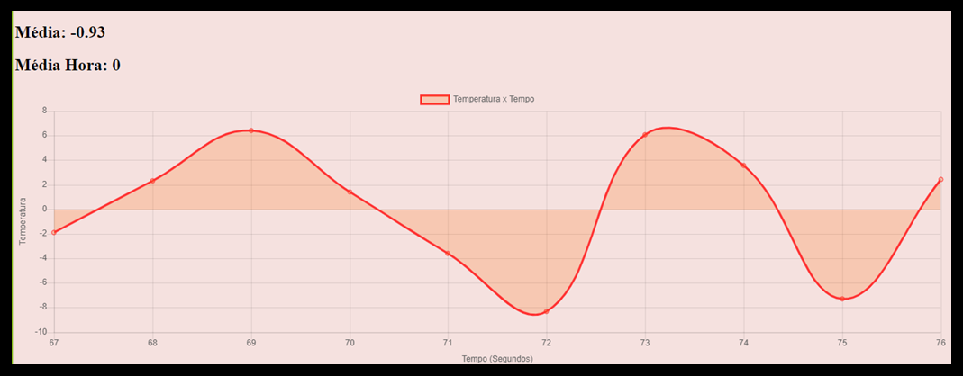
QUAL POSSÍVEL SOLUÇÃO?
POR MEIO DE UM GRÁFICO, É POSSÍVEL ACOMPANHAR AS INFORMAÇÕES DOS BALÇÕES DE FORMA INDIVIDUAL, SABENDO A TEMPERATURA ATUAL DOS PRODUTOS E ATÉ MESMO POR UMA MÉDIA DAS ÚLTIMAS HORAS.
DashBoard com as informações métricas

Slide 8

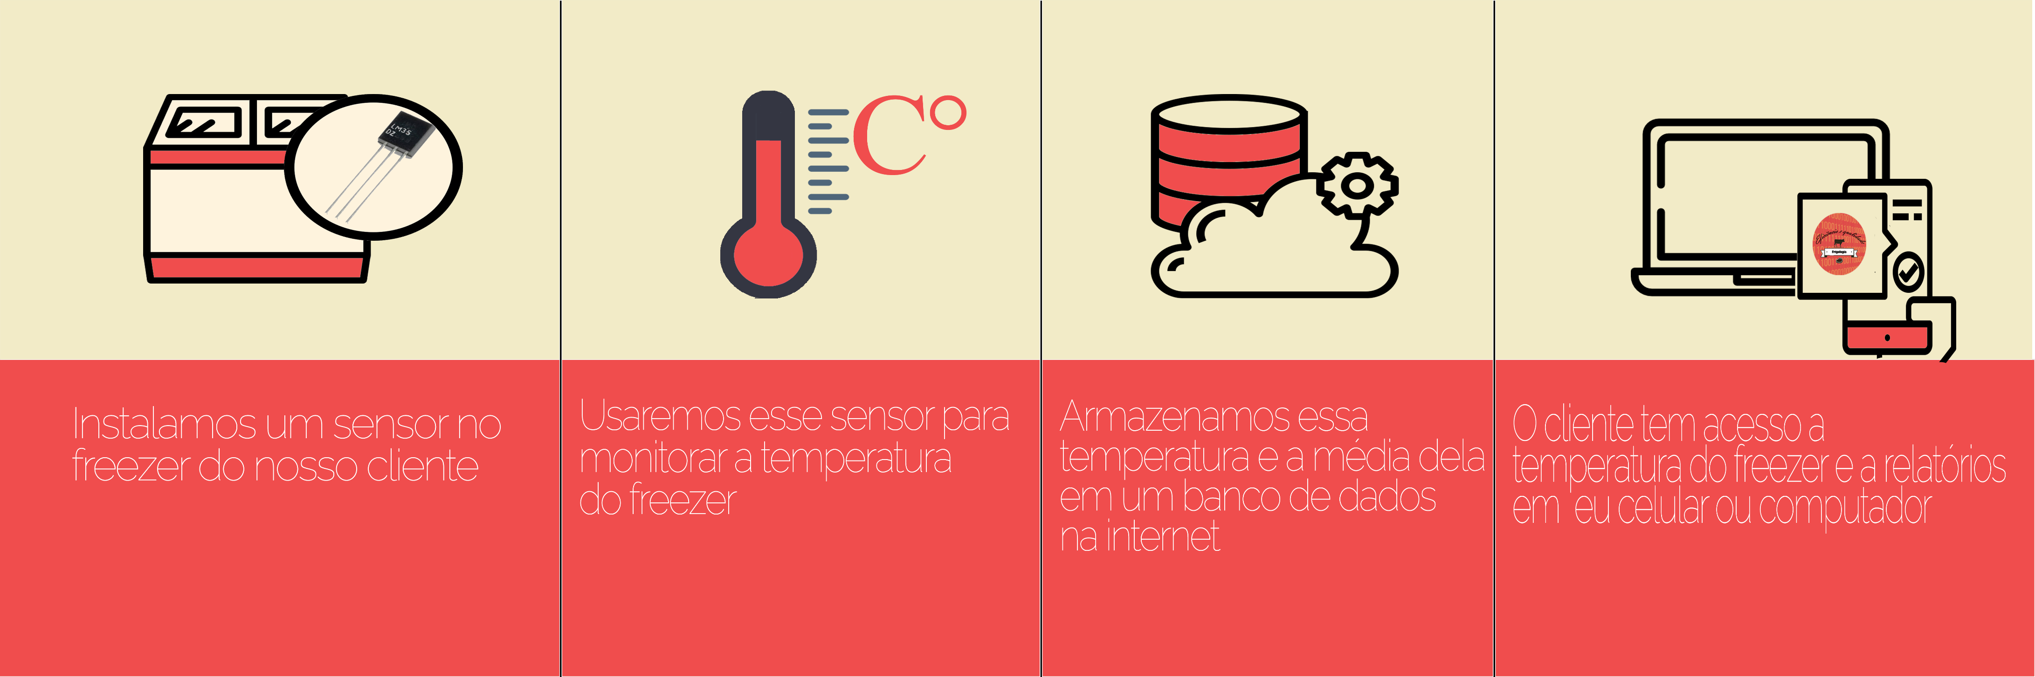
DIAGRAMA DE SOLUÇÃO

Slide 9

TESTES UNITÁRIOS LM35
Temperatura teste de mesa
dia 14/09/2020
Temperatura teste de mesa
dia 15/09/2020
Temperatura teste de mesa
dia 16/09/2020
3.96°C
-1.12°C
-4.46°C
-6.57°C
-0.38°C
5.46ºC
4.89°C
-6.16°C
5.52°C
1.86°C
-0.31°C
4.03°C
5.80°C
-1.66°C
1.86°C 5.7°C
-8.7°C
-6.7°C
5.51°C
-2.97°C
-2.73°C
-5.57°C
-6.39°C
0.83°C
6.19°C
2.34°C
0.86°C
0.56°C
1.90°C
3.81°C

Slide 10

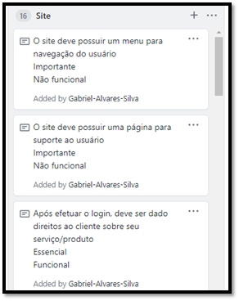

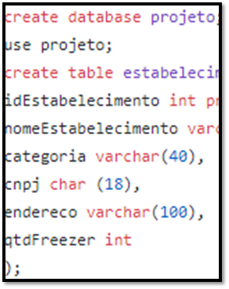
ESTRUTURA DO PROJETO
Back Log Frigologia
Site
Banco de Dados

Slide 11


Faça um teste do nosso serviço!
CONTACTE-NOS
123 456 7890
ENDEREÇO DE EMAIL
Frigologia_solutions@gmail.com

